Slide 1
MakeNTU 臺大電機創客松
Meeting 11 2023/5/23

Slide 2
吃吃喝喝學技術 搞個酷東西出來 看能不能搞個獎回來

Slide 3
Table of contents
01
02
03
04
分錢
分材料
最重要的問題

Slide 4
01
分錢

Slide 5
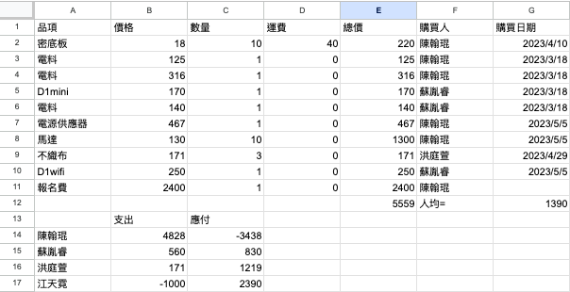

Slide 6
02
分材料

Slide 7
03
最重要的問題

Slide 8
你想要什麼?

